Slide 1
文献检索与文献综述
肖 俊 博士/教授
010-88256566 xiaojun@ucas.ac.cn
助教：刘鲁鹏：llp631@163.com
王云标：wangyunbdiao@qq.com
马兴安：18810681035@163.com

Slide 2

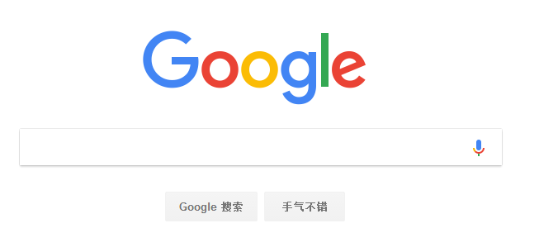

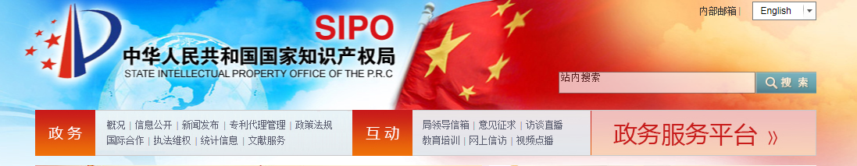

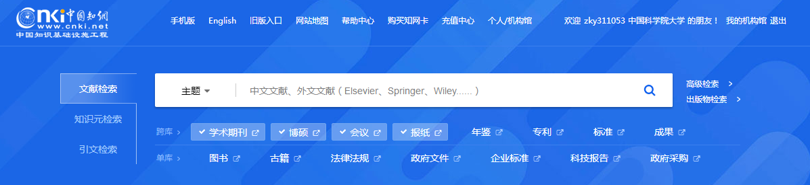
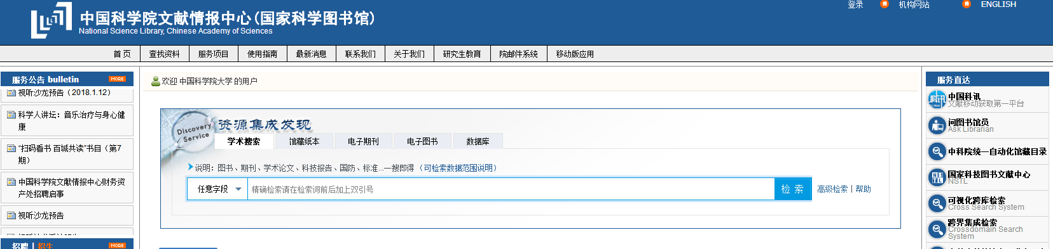
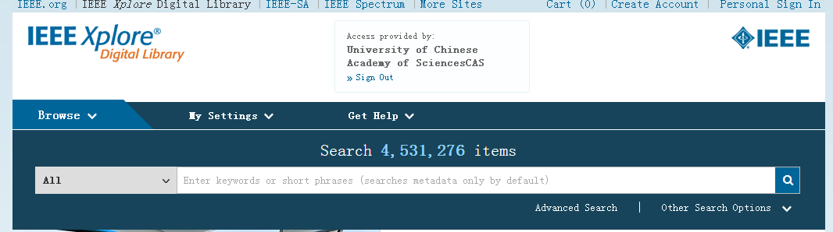

Slide 3
课程目标
提高研究生的科技文献查找、获取、分析、管理和利用能力
培养研究生的信息素质和终身学习能力
通过课程，帮助大家掌握最简单和最基本的文献检索与综述方法，使得大家能够完成一篇好的（至少是规范的）工程硕士研究生论文的文献综述，为论文写作打好基础

Slide 4
课程安排
课程安排：
  课题讲授
    方法性讲述（3月3日）
    案例分析及答疑（3月24日）
  课外实践
    文献查找、阅读、文献综述
    （研究式学习，撰写文献综述，为后续论文开题打基础）
  （每人免费提供一张300元的中国知网硕士专用卡）

Slide 5
课程考核
请根据你准备从事的研究方向，收集阅读至少10篇相关文献，要求：
  所查阅文献包含国内核心期刊、国外期刊、国（内）外会议、国（内）外专利、书籍、网页等各类参考文献至少1篇，且
    网页文献有且仅有1篇
    国内核心期刊、国外期刊文献至少各1篇
  按照本讲义中所讨论的模式，撰写一篇不少于3000字的文献综述

Slide 6
课程考核（续）
不得抄袭
  重复比例累计超过10%即认为为抄袭
字数统计以word自动统计为准
  提交的作业均采用word格式电子版
文献查阅卡的领取
  不允许代领，每人凭自己的学生证或身份证领取1份

Slide 7
时间节点
课程报告（文献综述）截止时间
  综述初稿提交时间：2018年5月8日
  （助教一周内反馈）
  综述终稿提交时间：2018年6月30日
  （助教根据终稿确定成绩）
提交方式
  以email形式将word格式电子版发同时送到各组相应助教邮箱
  文件命名：”序号-学号-姓名.doc”
  （序号到课程网站的选课名单上查询）

Slide 8
纲要
文献检索与综述的意义与目的
文献的分类与检索
文献的管理与阅读
文献综述的质量要求与评价
文献综述的方法（撰写）

Slide 9
什么是文献检索
信息检索是指为达到某一特定目的，将信息源与用户需求连接起来，查询、鉴别、选择并确定相关信息的过程
  文献检索(document retrieval)是在科学研究，撰写论文时所必需的一种手段。
文献检索的概念有狭义和广义之分：
  狭义的检索（Retrieval）是指依据一定的方法，从已经组织好的大量有关文献集合中，查找并获取特定的相关文献的过程。
  广义的检索包括信息的存储和检索两个过程(Storage and Retrieval)
    信息存储是将大量无序的信息集中起来，根据信息源的外表特征和内容特征，经过整理、分类、浓缩、标引等处理，使其系统化、有序化，并按一定的技术要求建成一个具有检索功能的数据库或检索系统，供人们检索和利用。
    而检索是指运用编制好的检索工具或检索系统，查找出满足用户要求的特定信息。

Slide 10
文献检索的意义
文献检索贯穿于整个研究的全过程，它对研究者确定研究课题、提出研究假设、做好研究设计、分析研究资料、解释研究结果、撰写研究报告或论文等都是必不可少的
  首先，研究文献的系统查阅有助于研究者从整体上把握自己研究领域的发展历史与现状、已取得的主要研究成果及其水平、研究的最新方向和趋势以及被人们忽视的领域等。
  第二，有助于研究者通过比较、分析，从众多可能选择的课题中确定更有价值、更有前途、更适合研究者兴趣和发展专长的研究课题
  第三，在确定研究课题时，充分查阅已有研究文献的最大好处就是它有助于研究者避免选题上的重复，从而避免经济和时间上的损失
    事后发现已有，只能重新来过

Slide 11
文献检索的意义（续）
信息控制的手段
  信息量爆炸式增长，信息检索可以在信息的海洋中快速找到所需的资料
获取知识的门径，学习的帮手
  “这里是人类知识的宝库，如果你掌握了它的钥匙，那么全部知识都是你的” ——写在柏林图书馆大门上
科学研究的工具和指南
  节约时间和经费，避免重复研究
  站在巨人的肩膀上
决策与管理的支持与参考
  信息是决策的依据（科研决策与管理决策）
——本页引自国科图秦曦老师“科技信息检索”

Slide 12
什么是文献综述
文献综述是文献综合评述的简称
  在全面搜集有关文献资料的基础上，经过归纳整理、分析鉴别，对一定时期内某个学科或专题的研究成果和进展进行系统、全面的叙述和评论。
  综述分为综合性的和专题性的两种形式
    综合性的综述是针对某个学科或专业的
    专题性的综述则针对某个研究问题或研究方法、手段的
      研究生完成学位论文的过程中涉及的综述属于专题性的

Slide 13
文献综述的意义
对各种研究成果进行评述，为当前的研究提供基础或条件。
对于具体科研工作而言，一个成功的文献综述，能够以其严密的分析评价和有根据的趋势预测，为新课题的确立提供强有力的支持和论证
在某种意义上，它起着总结过去、指导提出新课题和推动理论与实践新发展的作用。

Slide 14
文献综述的意义——与研究/论文的关系
查找文献资料、撰写文献综述是研究选题与论文写作的第一步，是从事研究工作必备的基本素质
  用于表明你已经充分掌握了本领域的研究现状，明确了别人已经做到了什么程度，你做的工作与别人的工作有什么不同——借此说明自己所做工作的意义
  是开题报告的核心内容之一
  是论文第一章的核心内容

Slide 15
文献综述的意义——在论文中的位置
文献综述是 “绪论”的重要组成部分☺
  学位论文的第1章
  从本质上说，第1章是作者文献工作的成果。
“绪论”目的：一要写好研究背景和意义；二要写好课题的历史和现状；三要说明论文的主要研究内容
常用的绪论章节标题举例
  (1) 研究背景与意义
  (2) 本课题的历史与现状
  (3) 本文主要研究内容
文献
综述

Slide 16
文献综述的特征
文献综述的特征是依据对过去和现在研究成果的深入分析，指出目前的水平、动态、应当解决的问题和未来的发展方向，提出自己的观点、意见和建议。
文献综述具有内容浓缩化、集中化和系统化的特点

Slide 17
文献综述——研究的基本功
广博收集和整理参考资料，然后予以归纳、分析、评判——文献综述
  如果抄袭一个人的作品，那是剽窃；如果抄袭十个人的作品，那是做研究工作；如果抄袭一百个人的作品那就成为学者
  ——美国参议员葛伦
  第一种人好比”蜘蛛结网”，其材料不是从外面找来的，而是从肚子吐出来的；第二种人好比”蚂蚁囤粮”，他们只是将外面的东西，一一搬回储藏起来，并不加以加工改造；第三种人好比”蜜蜂酿蜜”，他们采摄百花的精华，加上一番酿造的功夫，做成了又香又甜的糖蜜。
  ——英国哲学家培根

Slide 18
文献综述VS文献检索
好的文献综述依赖于好的文献检索（文献获取）
  文献检索是文献综述的前提
文献综述需要对检索到的文献进行甄别与筛选
文献综述需要对所选取的文献有较深入的理解与分析
两者的全过程涉及文献的获取、筛选、管理、阅读、理解和分析

Slide 19
文献检索、综述VS信息素养
信息检索与综述的过程是信息素质的体现过程
研究生应该是有信息素质的人—— “五有新人”
信息检索课程围绕信息素质的四个方面(信息意识、信息知识、信息能力、信息道德)培养研究生的信息检索与综述技能

Slide 20
研究生应该具备的信息素养能力
提出问题
新信息
界定需求
选择信息源
融入个人知识库
制定检索策略
筛选、评价信息
获取信息

Slide 21
纲要
文献检索与综述的意义与目的
文献的分类与检索
文献的管理与阅读
文献综述的质量要求与评价
文献综述的方法（撰写）

Slide 22
文献信息源的类别——按出版形式分
图书（纸本、电子；总结性强，系统，全面，成熟可靠，出版周期长）
期刊（周期出版，是科研信息最主要的来源之一）
会议文献（内容新颖、出版快、出版无规律、搜集困难）
学位论文（有独创性、论述系统、实用性强）
专利文献（专利说明书、专利公报……）
标准文献（国际标准、国家标准、行业标准……）
报告（如美国四大报告：PB、AD、NASA、DOE）
政府出版物（大部分公开，少部分有保密性质）
产品资料（了解产品现状、掌握市场动向的重要信息源）
科技档案（真实、可靠、详尽、具体，有很高参考价值）
常规文献
特种文献
——本页引自国科图秦曦老师“科技信息检索”

Slide 23
文献信息源的类别——按加工级别分
    —及时、直接、新颖、随机
    —非存贮，不能检索
    —一次信息之前的信息，非正式发表（非正式信息源）
零次信息源
三次信息源
一次信息源
  —对一次文献和二次文献的分析综合
  —综述、年鉴、百科全书、手册等
—原创、原始文献，科研信息源的主体
—期刊、学位论文等各种表现形式的文献
文献
信息源
二次信息源
—汇集性、系统性、可检索（一次信息源的加工、整理、提炼）
—某个特定范围的一次文献集合
—揭示、报道、检索一次文献的工具（题录、索引、文摘）
——本页引自国科图秦曦老师“科技信息检索”

Slide 24
各种科技信息源的出版时间
研究
发展
二次
再现
发明
保护
图书馆检索系统
专利文献
开始
总结
凝练
两年
半年
会议
图书
会议文献
一年
文
摘
库
会议论文库
研究
报告
再现
科技报告
学位论文库
期刊
论文
学位论文
期刊论文库
——本页引自国科图秦曦老师“科技信息检索”

Slide 25
关于零次文献
零次文献尽量少，一次文献尽量多，另外中英文文献最好都有
零次文献示例
  ***使用技巧集锦 http://www.***.com
  作者：老怪(laoguai) 点击：2333次
  这些文献属于未经权威部门认可的“零次文献”，其科学性完全要靠读者自行判断
  有的学位论文参考文献不少是http://www………，使人很难判断你所引用的文献水平有多高
  除非特别必要，一般不宜以这样的文献作为参考文献
没有“一次文献”支持的学位论文，其科学性是非常值得怀疑的

Slide 26
从二次文献和三次文献开始
从二次文献和三次文献开始查起
  花20-30分钟来了解你要综述的话题的背景信息可以大大缩减后续的文献检索时间
  二次文献和三次文献中往往包含了重要的或经典的文献目录或书目
最后，再查阅一次文献
  有效查找往往是一个关键词的排列组合工作
Notes:
Secondary sources include such things as handbooks, encyclopedias, monographs, and review articles. Secondary sources compact, condense, synthesize, or integrate the information about a topic that is scattered and fragmented in the primary literature. In addition they often include bibliographies of classic or important articles on the topic. Don't forget that other sources besides databases provide access to the research literature!
Strategy tip:
Focus your database search on the period since the publication of your secondary source. If your source was published two years ago, focus on the research literature from the last two years.
Don't assume secondary sources are "too old". Many handbooks are published annually and electronic sources are often updated quarterly or even continuously. Since science and research often proceed methodically, with occasional break-through discoveries, it may also be the case that even "old" information is still very relevant. Don't discount the information found in a secondary source just because it may be four or five years old.
The fastest and easiest way to get started on a literature review is to ask a reference librarian what sources they have for background information on your topic.

Slide 27
文献的获取途径
导师
  提供经典论文或书籍
文献的宝库
  图书馆
  计算机检索文献数据库
  Internet
……

Slide 28
图书馆资源与Internet资源的比较
信息源 比较项目 | 图书馆资源 | Internet资源
服务对象 | 本馆读者 | 任何人
资源采集 | 根据需求选购文献资源 | 没有选择
资源特点 | 通过选择保证馆藏资源的学术性 | 信息量大、时效性强、传播范围广。内容庞杂，质量不一。好的、坏的、学术性的、非学术性的、五花八门
作者 | 专家学者 | 任何个人或组织通过网联计算机就能在网上发布信息
观点 | 专家学者的判断，理想是中立、客观 | 凭良心。可能是专家的判断，也可能是完全没有根据的个人想法
——本页引自国科图秦曦老师“科技信息检索”

Slide 29
常用文献数据库
Web of science (SCI/CPCI)
Ei Engineering Village 2 (EI)
Chinese Social Sciences Citation Index（CSSCI）
专利数据库
期刊论文库
硕博论文库
……

Slide 30
IT领域常用文献资源——电子文献数据库
IEEE：http://ieeexplore.ieee.org/Xplore/home.jsp
ACM
https://dl.acm.org/
中国知网
  http://www.cnki.net/
万方数据库
  http://www.wanfangdata.com.cn/index.html
维普
  http://www.cqvip.com/

Slide 31
IT领域常用文献资源——国外著名学术刊物
IEEE 和 ACM的期刊
国际四大索引
  科学引文索引 (SCI)
  工程索引 (EI)
  科学评论索引 (ISR)
  科学技术会议录索引 (ISTP)

Slide 32
国外重要学术会议
国际会议泛滥，一般筛选原则
  连续办会超过3次的，越多越好
  论文录用率在30%以内的
  会议地点在国外的

Slide 33
TP 自动化技术、计算机技术类核心期刊表
序号 刊名 出版地 主办单位
1 计算机学报 北京 中国计算机学会，计算所等
2 自动化学报 北京 中国科学院等
3 软件学报 北京 中国科学院软件研究所
4 计算机研究与发展 北京 中国科学院计算技术研究所等
5 小型微型计算机系统 沈阳 中国科学院沈阳计算机技术研究所
6 机器人 沈阳 中国科学院沈阳自动化研究所
7 计算机科学 重庆 国家科技部西南信息中心
8 控制与决策 沈阳 东北大学
9 控制理论与应用 广州 中国科学院系统科学研究所等
10 计算机工程与应用 北京 华北计算技术研究所
11 微型计算机 重庆 科学技术部西南信息中心
12 模式识别与人工智能 北京 中国自动化学会等
13 计算机应用研究 成都 四川省计算机应用研究中心
14 计算机应用 北京 中国科学院计算机应用研究所等
15 电子学报 北京 中国电子学会
16 信息与控制 沈阳 中国科学院沈阳自动化研究所
17 传感器技术 哈尔滨 信息产业部电子第49研究所
18 计算机辅助设计与图形学学报 北京 中国计算机学会等
19 计算机系统应用 北京 中国科学院软件中心
20 中文信息学报 北京 中国中文信息学会
21 计算机工程 上海 上海市计算机协会
22 计算机应用与软件 上海 上海计算技术研究所等
23 微电子学与计算机 西安 中国航天工业总公等
24 计算机集成制造系统 北京 *
25 中国图象图形学报 北京 中国图象图形学会
26 数值计算与计算机应用 北京 中国科学院计算数学与工程计算研究所

Slide 34
TN 无线电电子学、电信技术类核心期刊表
序号 刊名 出版地 主办单位
1 光学学报 上海 中国光学学会
2 中国激光 北京 中国光学学会
3 电子学报 北京 中国电子学会
4 半导体学报 北京 中国电子学会等
5 通信学报 北京 中国通信学会
6 电视技术 北京 信息产业部电视电声研究所
7 物理学报 北京 中国物理学会
8 电子科学学刊 北京 中国科学院电子学研究所
9 强激光与粒子束 成都 中国核学会
10 光子学报 北京 中国光学学会
11 红外与毫米波学报 北京 中国光学学会等
12 激光技术 成都 西南技术物理研究所
13 应用激光 上海 中国光学学会激光加工专业委员会
14 电信科学 北京 中国通信协会
15 激光与红外 北京 华北光电技术研究所
16 激光杂志 重庆 重庆市光学机械研究所
17 电子科技大学学报 成都 电子科技大学
18 电子技术应用 北京 电子工业部第六研究所
19 红外技术 昆明 昆明物理研究所
20 光通信技术 桂林 电子工业部第34研究所
21 固体电子学研究与进展 南京 南京电子器件研究所
22 广播与电视技术 北京 国家广播电影电视总局科技信息研究所
23 发光学报 沈阳 中国物理学会发光分学会等
24 压电与声光 重庆 机械电子工业部第26研究所
25 光电子、激光 天津 国家自然科学基金委员会信息科学部
26 北京邮电大学学报 北京 北京邮电大学学报
27 现代雷达 南京 南京电子技术研究所
28 光通信研究 武汉 武汉邮电科学研究院
29 系统工程与电子技术 北京 中国航天工业总公司二院等
30 半导体光电 重庆 重庆光电技术研究所
31 电子元件与材料 成都 宏明电子实业总公司（国营第715厂）
32 微电子学 重庆 四川固体电路研究所
33 量子电子学报 合肥 中国光学学会基础光学专业委员会
34 微波学报 南京 中国电子学会
35 电讯技术 成都 电子工业部第十研究所
36 半导体技术 石家庄 中国半导体行业协会等
37 光电工程 成都 中国科学院光电技术研究所等
38 红外与激光工程 天津 航天工业总公司第三研究院8358研究所
39 电声技术 北京 信息产业部电视电声研究所
40 电子显微学报 北京 中国电子显微镜学会
中国有线电视 西安 西安交通大学
电子与信息学报 北京 中科院电子所

Slide 35
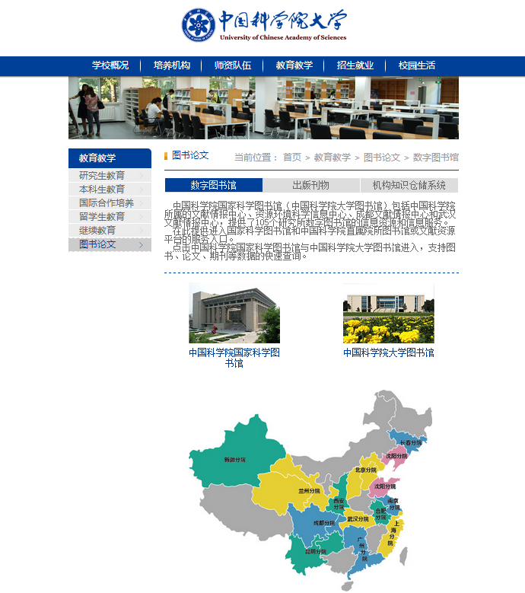
国科大图书资源

Slide 36
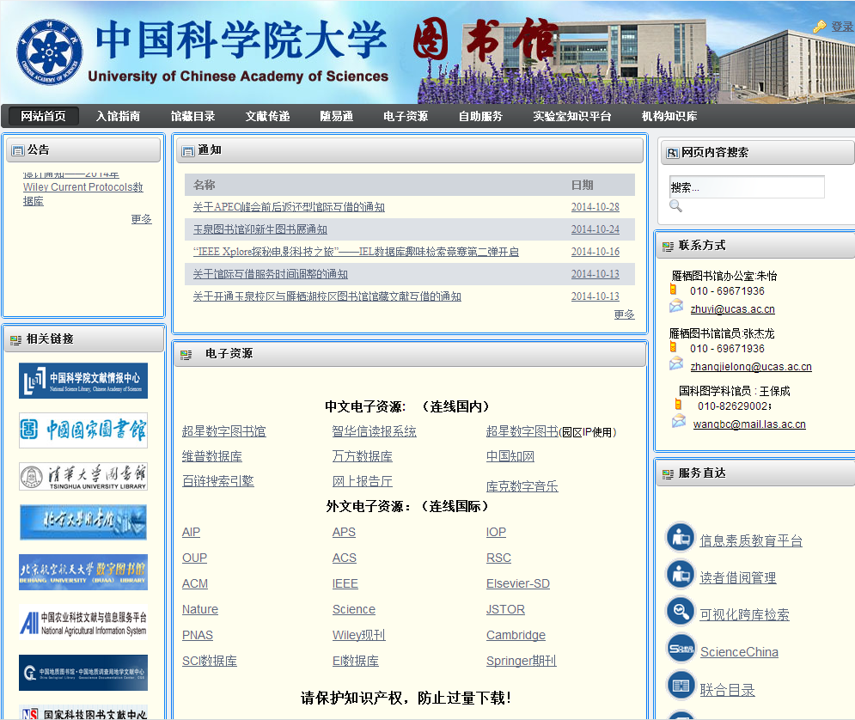
中国科学院大学图书馆

Slide 37
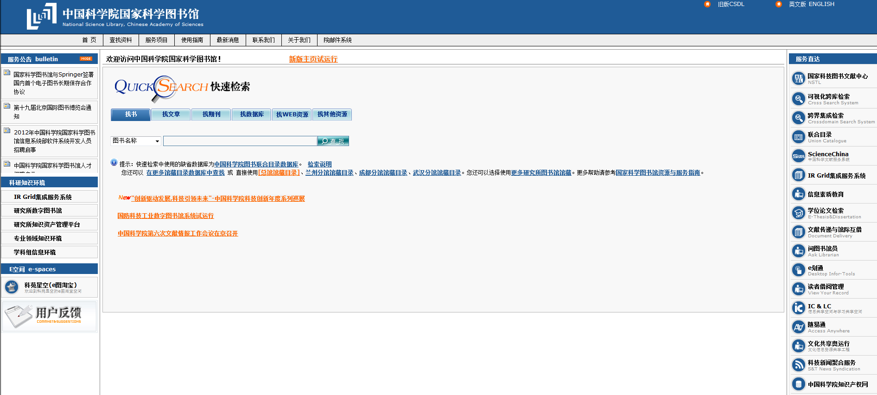
科学院国家图书馆网站

Slide 38
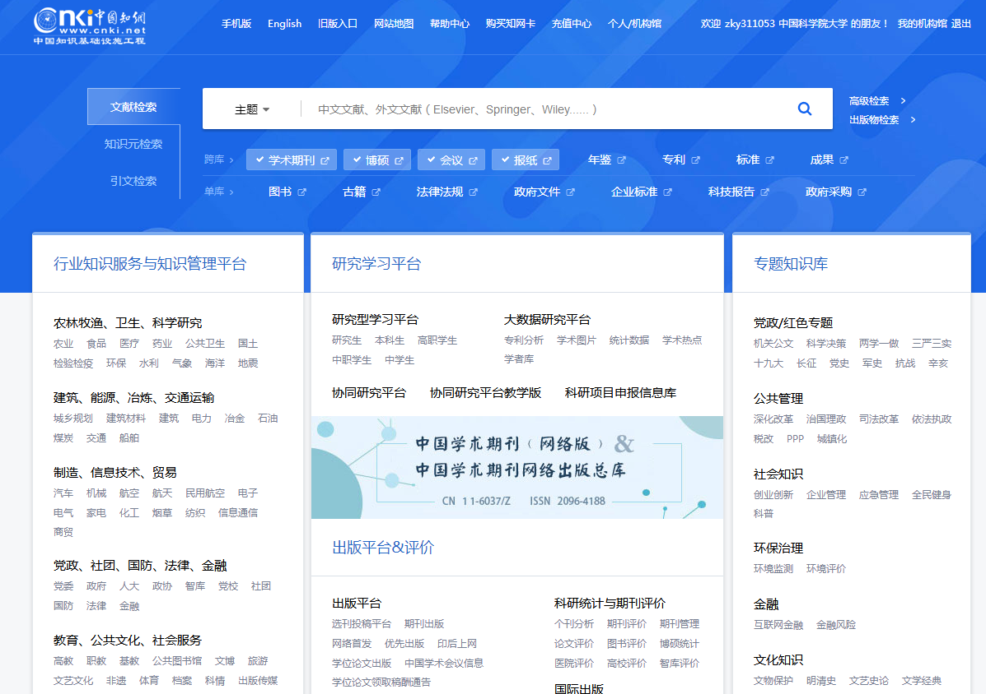
中国知网网站

Slide 39
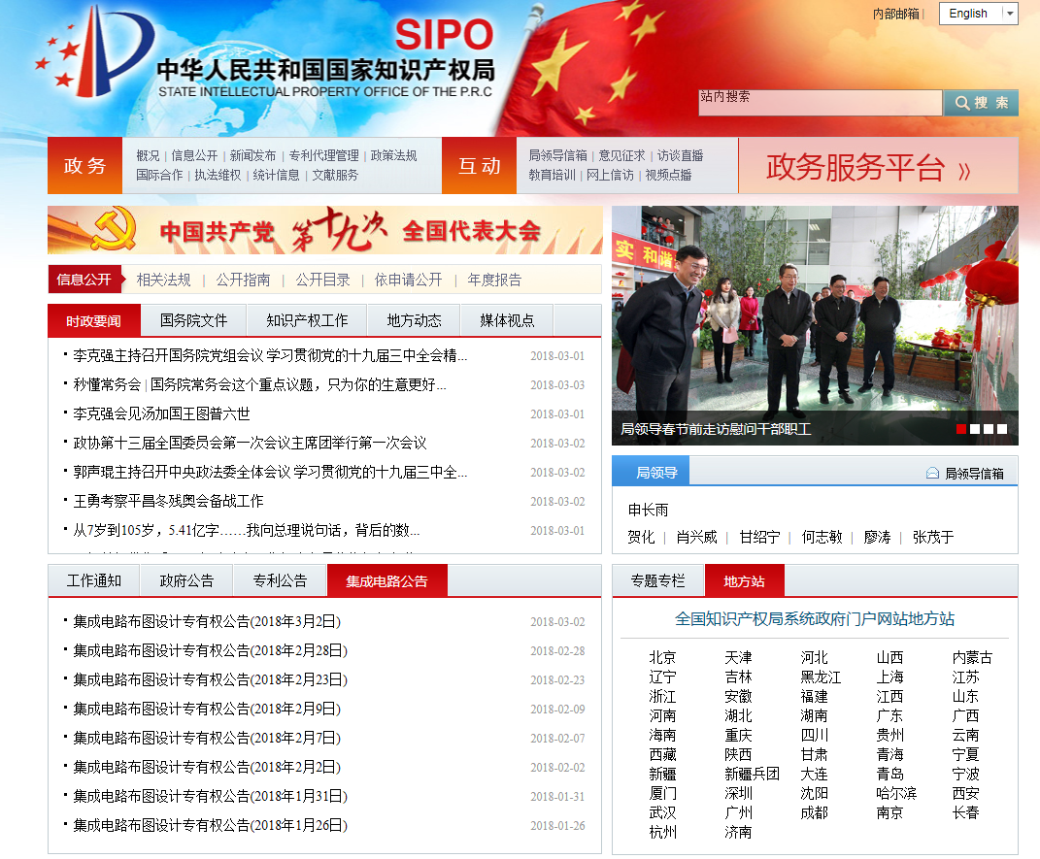
国家知识产权局网站

Slide 40
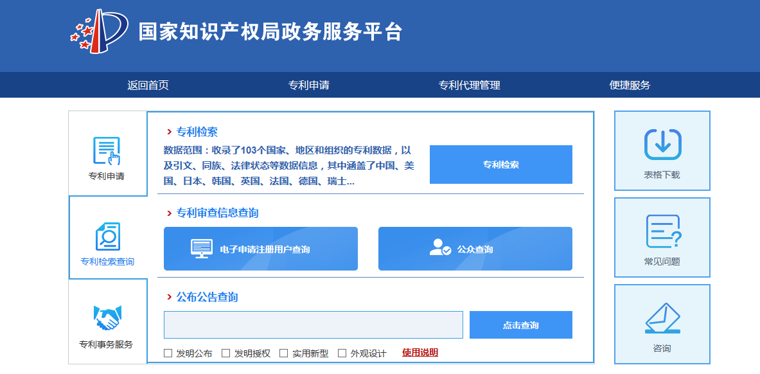

Slide 41
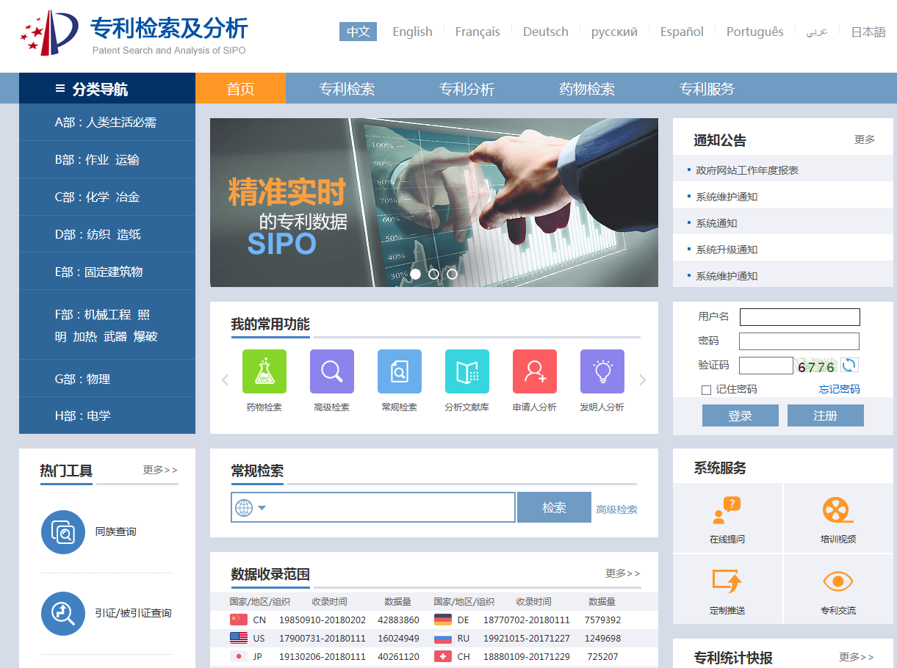

Slide 42
文献检索的步骤
文献检索是一项实践性很强的活动，它要求我们善于思考，并通过经常性的实践，逐步掌握文献检索的规律，从而迅速、准确地获得所需文献。一般来说，文献检索可分为以下步骤：
  （1）明确查找目的与要求
  （2）选择检索工具
  （3）确定检索途径和方法
  （4）根据文献线索，查阅原始文献

Slide 43
文献检索的过程
文献检索
识别感兴趣的选题
产生相关的问题
明确未解决的问题
发现或开发解决方案
文档化结果

Slide 44
文献检索的方法——直接法
直接法又称常用法，是指直接利用检索系统（工具）检索文献信息的方法，它又分为顺查法、倒查法和抽查法。
  顺查法是指按照时间的顺序，由远及近地利用检索系统进行文献信息检索的方法。这种方法能收集到某一课题的系统文献，它适用于较大课题的文献检索。例如，已知某课题的起始年代，现在需要了解其发展的全过程，就可以用顺查法从最初的年代开始，逐渐向近期查找。
  倒查法是由近及远，从新到旧，逆着时间的顺序利用检索工具进行文献检索的方法。此法的重点是放在近期文献上。使用这种方法可以最快地获得最新资料。
  抽查法是指针对项目的特点，选择有关该项目的文献信息最可能出现或最多出现的时间段，利用检索工具进行重点检索的方法。

Slide 45
文献检索的方法——追溯法
追溯法是指不利用一般的检索系统，而是利用文献后面所列的参考文献，逐一追查原文（被引用文献），然后再从这些原文后所列的参考文献目录逐一扩大文献信息范围，一环扣一环地追查下去的方法。
它可以像滚雪球一样，依据文献间的引用关系，获得更好的检索结果。

Slide 46
文献检索的方法——循环法
循环法又称分段法或综合法
  它是分期交替使用直接法和追溯法，以期取长补短，相互配合，获得更好的检索结果。
  是经常用的方法

Slide 47
常规文献检索的关键——关键词
以陈述句或疑问句形式写下你要检索的主题，并确定关键词或词组
把你认为最重要的概念定为检索关键词
  注意检索词的同义词、单复数、拼写变异、单词结尾的不同等
    如：required or requirement or requirements or rules or regulations or guide or guidelines

Slide 48
文献检索小结
优先关注综述性论文和书籍
关注文献本身所引用的参考文献
不断缩小搜索的范围
  改变关键词、改变搜索范围、使用逻辑符AND及引号等方法缩小查询范围
给你的检索结果做标签
  以备重复现在的检索
适可而止
  Know when to stop or more to next stage
最终的检索结果还依赖于个人对于待检索知识的掌握程度和范围
Notes:
Ctrl-F： 用搜索引擎检索到所需文档并连接到相关网页后，有时会发现你所要的文件并没有出现在当前视野中。这可能是因为文件存放在当前网页的底部。一个快捷的方法就是按 Ctrl-F 在当前页查找文件。
给你的检索结果作标签：如果以后还可能重复现在的检索，请给你的结果作好标签。
右切断URLs：通常， 一个检索过程会返回含有很多的文档网址，例如：查找 "Okanagan University College Library" 时，不仅返回OUC 图书馆主页(http://www.ouc.bc.ca/libr),而且返回含有词组"Okanagan University College Library"很多网页(如 http://www.ouc.bc.ca/libr/connect96/search.htm)。与其一个个地点击完每一个URL来查找到你需要的文件，还不如在预测文件可能出现的点右切断URL，并直接键入到浏览器的地址栏中。同样地，当你获得一个很长的网址并连接不上时，试试右切断的方法依次删除前斜杆最后部分URL直至连接成功。当连接成功后，查看一下当前页以发现要找的文件可能变化的名称和路径。
最终的检索结果还依赖于个人对于待检索知识的掌握程度和范围

Slide 49
纲要
文献检索与综述的意义与目的
文献的分类与检索
文献的管理与阅读
文献综述的质量要求与评价
文献综述的方法（撰写）

Slide 50
文献的管理
通常能够检索到的文献是非常多的
庞大的文献需要有效的管理，这会给你后续的文献引用、文献阅读等带来方便
常规的文献管理可以有两种方式
  基于文件目录的简单分类
  基于文献管理软件的专业管理

Slide 51
文献管理软件——EndNote
http://www.endnote.com
毫无疑问，EndNote是文献管理软件中的老大，大名鼎鼎的ISI出品。
  优点：界面简单，搜索查询方便，与Word无缝链接，支持Z39.50标准，可以检索所有支持此标准的数据库，支持gb2312和utf-8编码，中文支持良好。
  缺点：不能建立子目录，无法分类。

Slide 52
文献管理软件——ReferenceManager
http://www.referencemanager.com
ReferenceManager也很不错，但与EndNote功能差不多，并且被ISI公司收购后，更新并不积极。
缺点：不支持中文，所以用的也不多。

Slide 53
文献管理软件——Biblioscape
http://www.biblioscape.com
Biblioscape并不能简单地归入到文献管理软件中来，因为它的功能非常强大，它不仅是文献管理工具，还包括文献分析工具；另外Biblioscape版本众多，适合不同研究者需要。
  Biblioscape对中文支持的比较早，不过到现在仅支持gb2312编码，不支持utf-8。
  另一个较严重的缺点是对Word的支持不如前两者好。

Slide 54
文献管理软件——NoteExpress
http://www.scinote.com
NoteExpress是国内开发的较为优秀的一款文献管理软件。
  优点：功能较EndNote丰富，且符合中国人使用习惯，中文支持良好，并且与Word支持的比较好。
  缺点：软件历史较短，细节之处不太完美

Slide 55
文献管理软件——其他
PowerRef
医学文献王
ProCite
Mendeley
NoteFirst
Zotero
NE
Bookends
Library Master
Papyrus
……

Slide 56
文献鉴别
Reliable（可靠性）
  文献作者的资历？
  文献出版物的水平？核心期刊，普通期刊？
Valid（有效性）
  信息是否过时？
Accurate（准确性）
  文献中的信息或观点是否客观？
  文献中的引用是否正确，有误引？甚至误解？
Authoritative（权威性）
  与可靠性有关
  期刊和作者是否知名？
Timely（时效性）
  文献的出版时间？是否最新？
Biased（是否有偏见）
  文献的工作是否包含了所有的观点，并充分应用了不同资料？是否有偏见？
Notes:
Your initial searches will uncover a variety of material; some more directly pertinent to
your topic than others. The next step is to interpret and evaluate your search results. Sift
through the material you have found with a critical eye. Ask yourself, is it
?Reliable: What are the author’s credentials ? Is the publication accredited ?
?Valid: Is the information up to date or is it outdated ?
?Accurate: Is the information presented objectively ? Check for supporting
evidence of claims e.g. references. Be wary of misquotes or misrepresentations
?Authoritative: Check for information on the author & the publication – is it
academic or popular ?
?Timely: Check publication dates. Is the information current ?
?Biased: Does the work consider all viewpoints and use material from many and
varied sources, or is it narrow, unbalanced and biased ?

Slide 57
文献的阅读——成为一名主动的读者和听众
阅读文献时，注意以下标准问题：
  作者在什么样的背景或环境下想出这个问题的？
  此工作完成了什么具体事情或解决了什么具体问题？
  它和这个领域的其他工作有什么关系？其中重要的引用文献是哪些？
  在这个工作的基础上合理的下一步工作是什么？
保持主动性（Active）
  不断的阅读: 这些想法怎样帮助解决自己的研究问题？
    “我应该如何利用该论文？”
    “真的像作者宣称的那样么？”
    “如果……会发生什么？”
Notes:
读技术资料或者评估软件或者听研究报告的时候，注意这些标准问题：
作者怎么想出这个念头的？
这件工作到底完成了什么？
它和这个领域的其他工作有什么关系？其中重要的引用文献是哪些？
在这个工作的基础上合理的下一步工作是什么？
相关领域的什么想法和这个主题相关？有什么不同？
这些想法怎样帮助解决自己的研究问题？

Slide 58
文献的阅读——成为一名主动的读者和听众
title->abstract->introduction->conclusions
  在掌握所有细节之前，浏览整个文章，尽量找到那些关键点。如果还觉得它是有关和值得的，就回去继续看
  跳过你已经知道的部分（比如背景和动机）
总结所读的每个主题（在读完几篇相关文献后）
  要总结关键问题
  要分析不同方法之间的关系
  要思考是否有替代的方法
用笔记录自己读过和听过的东西
  记录：自己的思考、感兴趣的难题、可能的解决方法、要查看的参考书目、笔记、文章的概要，有趣的印证
  阶段性的复习可以发现这些思想是不是开始收敛，零散的记录开始逐步为自己的主题服务
Notes:
在读文章前，确信它是值得的。先看题目，然后是摘要，如果没有完全失望，继续看介绍和结论（title->abstract->introduction->conclusions）在掌握所有细节之前，浏览整个文章，尽量找到那些关键点（the most implortant points）。如果还觉得它是有关和值得的，就回去继续看（当然如果是老板要你看的重要文章，跳过前面的内容，直接读就行了）。
跳过你已经知道的部分（比如背景和动机）。
总结所读的每个主题 :
关键问题key problems
所描述问题的不同表达形式
不同方法之间的关系
替代的方法
一个有用的方法是，用笔记录自己读过和听过的东西。写下自己的想法（speculations）、感兴趣的难题、可能的解决方法、要查看的参考数目、笔记、文章的概要，有趣的印证。阶段性的复习可以发现这些思想是不是开始走在一起（fit together）。即使那些笔记没有用，也会帮助我们集中精力、找到重点和进行总结。
（You may find yourself spending over half of your time reading, especially at the beginning. This is normal.）
读完以后，看一下表述的问题：
什么使得这篇文章易读？
文章解决了哪个级别的细节问题？
什么例子用来阐述重要的概念？
什么问题没有解决？
结果能够一般化（推广）吗？
要注意的其他的一些问题：
确认所描述的思想真的有用（而不是仅仅理论上成立，或者是一些不重要（toy）的例子上面成立）
试着理解（get）过去的时髦用语：它们可能听起来很好，但是并不意味什么。在这个术语下面是不是有实质和令人感兴趣的想法？
要真正理解文章，就要懂得问题的动机、解决方法的可能选择、解决方法基于的假设。这些假设是不是现实，它们是不是可以在使方法有效的情况下移除，进一步的研究方向，实际完成或者实现的工作，理论判定或者实验验证的有效性，扩充和延伸算法的潜力。
保存读过的文章，建立在线的参考书目。增加关键字的的域，文章的位置和感兴趣的文章的总结。这对以后写文章以及给其他的研究生很有用。

Slide 59
文献的阅读——成为一名主动的读者和听众
读完以后，想一下这些问题：
  文章解决了哪个级别的具体问题？
  什么问题没有解决？
  结果能够一般化（推广）吗？
要注意的其他的一些问题：
  确认所描述的思想真的有用
  试着理解过去的时髦用语。在这个术语下面是不是有实质和令人感兴趣的想法？
  要真正理解文章，就要懂得问题的动机、解决方法的可能选择、解决方法基于的假设
  保存读过的文章，建立参考书目
Notes:
读完以后，看一下表述的问题：
什么使得这篇文章易读？
文章解决了哪个级别的细节问题？
什么例子用来阐述重要的概念？
什么问题没有解决？
结果能够一般化（推广）吗？
要注意的其他的一些问题：
确认所描述的思想真的有用（而不是仅仅理论上成立，或者是一些不重要（toy）的例子上面成立）
试着理解（get）过去的时髦用语：它们可能听起来很好，但是并不意味什么。在这个术语下面是不是有实质和令人感兴趣的想法？
要真正理解文章，就要懂得问题的动机、解决方法的可能选择、解决方法基于的假设。这些假设是不是现实，它们是不是可以在使方法有效的情况下移除，进一步的研究方向，实际完成或者实现的工作，理论判定或者实验验证的有效性，扩充和延伸算法的潜力。
保存读过的文章，建立在线的参考书目。增加关键字的的域，文章的位置和感兴趣的文章的总结。这对以后写文章以及给其他的研究生很有用

Slide 60
文献阅读三部曲
1st pass:读摘要
  关注文献的相关性
2nd pass:泛读
  读的过程中获取一定的信息，并进行标注，最好能够写出概括性描述
3rd –n^{th} pass:精读
  批判性阅读
  从头到尾关注细节
  带着问题阅读
  记下你从中学到的东西，并对其进行分析，并从多篇文献中找出共性和个性的东西

Slide 61
纲要
文献检索与综述的意义与目的
文献的分类与检索
文献的管理与阅读
文献综述的质量要求与评价
文献综述的方法（撰写）

Slide 62
文献综述的质量要求
对文献综述的质量要求主要有6条：
  搜集文献应当客观、全面
  材料与评论要协调、一致
  针对性强
  提纲挈领，突出重点
  适当使用统计图表
  不能混淆文献中的观点和作者个人的思想

Slide 63
高质量的文献综述
好的文献综述要全面、客观
好的文献综述要有充分的归纳、总结和分析
  好的文献综述既有定性描述，又有定量比较

Slide 64
文献综述的常见问题
忌作重复综述
选题范围过于宽泛
生搬硬套，对文献内容进行归纳和概括的较差
详略把握不够，重点难以突出
信息搜集不全，文献类型过于单一
参考文献书写不规范，甚至有误
参考文献引用方法不当
……

Slide 65
文献综述的评价（1/2）
结构上（Structure）
  逻辑是否清晰?
  是否按照某一问题组织了材料?
  是否满足学术写作的基本要求？
文献的甄选上（Selection of the material）
  是否包含了主要的相关信息？
  文献的收集范围是否足够宽？
文献的引用上（Referencing）
  文献的时效性如何?
  文献的格式是否规范?

Slide 66
文献综述的评价（2/2）
文献的评价上（ Critical evaluation ）
  对文献是否有评价？评价是否客观？
  是否一语中的?
  评价是否充分?
  是否有作者自己的见解?
分析与解释上（Interpretation）
  对现有文献的分析对读者是否用用？为何有用？
  是否给出了明确的结论或进行了充分的分析？

Slide 67
研究生文献综述的最基本要求
综述是对已有的方法、技术和观点进行总结与分析，并指出可以深入研究的方向与问题，因此研究生的文献综述，至少希望做到如下程度：
  谁，在什么时候说了什么，这个说法为什么重要，有什么优缺点，在这个基础上能进一步做些什么

Slide 68
纲要
文献检索与综述的意义与目的
文献的分类与检索
文献的管理与阅读
文献综述的质量要求与评价
文献综述的方法（撰写）

Slide 69
文献综述的步骤
一般情况下，文献综述由五个步骤环节组成
  第一步，确定综述的选题
  第二步，收集相关的文献资料
  第三步，整理文献
  第四步，撰写综述初稿
  第五步，修改综述初稿，并完成文献综述

Slide 70
文献综述的结构（格式）
文献综述的格式与一般研究性论文的格式有所不同
  研究性的论文注重研究的方法和结果，而文献综述介绍与主题有关的详细资料、动态、进展、展望以及对以上方面的评述。
因此文献综述的格式相对多样，但总的来说，一般都包含以下六部分：
  标题
  摘要
  关键词
  前言（目的、意义）
  主体部分（发展历史，发展现状，发展趋势）
  总结（结论）
  参考文献

Slide 71
文献综述最简单的方法——概括法
第一次写综述时，经常有两个倾向
  趋向于分段描述，且每个段落对应于一篇文献，基本上相当于一个阅读过的文献清单
  倾向于不解释和分析所阅读的文献
    对自己的看法没有信心，或被文献中专家的观点抹杀了
    怕引起专家的质疑，明哲保身

Slide 72
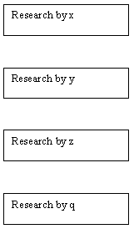
最简单的方法: 独立地概括

Slide 73
简单概况方法示例
简单的概括：只告诉读者是什么或者有什么
例如：
  发展至今，很多研究者为零水印的发展做出了贡献。已经出现了很多图像零水印算法:
    温泉等提出一种基于DCT变换域的图像零水印算法[文献1]；
    刘会英等提出一种基于时间戳的DCT域零水印方案[文献2]；
    胡裕峰和朱善安提出了一种基于PCA和混沌置乱的零水印算法[文献3]；
    沈淑娟和曹建春提出一种基于SVD的图像零水印算法[文献4];
    ……
  这些算法的不断出现，推动了零水印算法的应用，同时也对零水印算法提出了更高的要求。

Slide 74
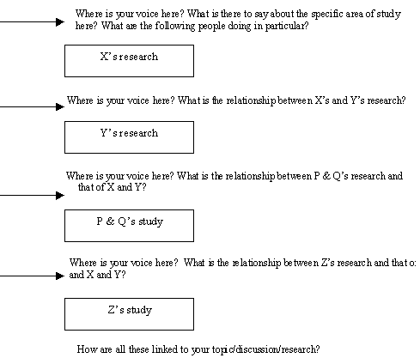
总结法的改进——简单的分析、比较
为什么会有这样的观点？后续列举的与前面列举的有何相同和不同之处

Slide 75
简单分析比较法示例
例如：
  发展至今，很多研究者为零水印的发展做出了贡献。一部分研究利用DCT变化提出了新的零水印算法，温泉等提出一种基于DCT变换域的图像零水印算法 （文献1），该算法在有效性方面具有较好的性能，但其在鲁棒性方面的性能不能满足很多实际需求；有鉴于此，刘会英等提出一种基于时间戳的DCT域零水印方案（文献2），该方法同样基于DCT变换，但相对于文献1中的方法具有更好的鲁棒性；……。
  这些算法的不断出现，推动了零水印算法的应用，同时也对零水印算法提出了更高的要求。

Slide 76
专业的方法——分类比较、分析法
需要对某个方向或领域有较为深入和系统的了解，并能够自己整理出一个框架或体系，在此基础上将已有文献各就各位
要写出比较好的综述，不仅要明白每个作者说了什么，更为关键的是明白他们为什么这么说

Slide 77
分类分析比较法示例
该方法能够指出现有工作的优点和缺点
例如：
发展至今，很多研究者为零水印的发展做出了贡献。目前的方法主要分为最高有效位、高阶累积量、DCT变换域、DWT变换域、矩阵奇异值分解、主成分分析、图像矩和SIFT特征等八类，下面分别对其进行归纳和分析。
  （1）图像最高有效位
这类方法的共性是利用空域像素值的高有效位，其中具有代表性的是牛万红和杨绍华等提出的算法（文献）。这类方法在空域实现，最大的优点是复杂度低，但鲁棒性相对较差。
  （2）高阶累积量
  …….
  （3）DCT变换域
  ……..
  （4）DWT变换域
  ……..
  ……...
由此可见，现有方法虽然很多，但各有优缺点，尚有进一步完善的空间，以进一步促进零水印技术的发展和应用。

Slide 78
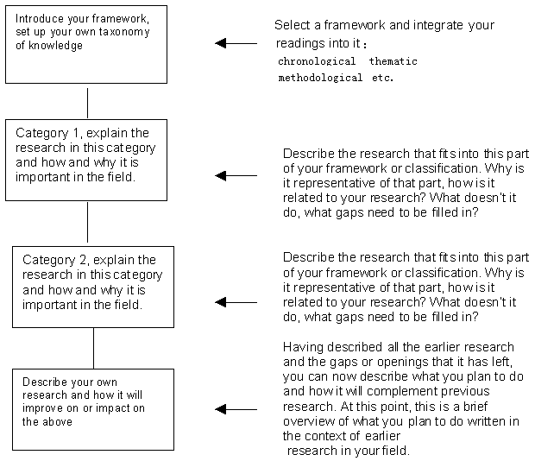
优秀的文献综述的一般结构

Slide 79
优秀文献综述的撰写——话题选择
“大题小做”是常见毛病
  如 “项目管理研究综述”，题目偏大
话题范围应该是自己能够驾驭的

Slide 80
优秀文献综述的撰写——摘要与关键字
摘要
  任何摘要均应该是全文的概括性描述，高度凝练
  初学者写摘要时，经常头重脚轻
    论述选题意义占过多篇幅，自己的总结等工作篇幅太少
关键字
  常见问题：关键字不关键
  一般要求3-5个

Slide 81
优秀文献综述的撰写——前言
前言也可叫绪论、引言
前言部分最好包括
  综述的目的或意义
  介绍有关的概念及定义以及综述的范围
  扼要说明有关主题的现状或争论焦点，使读者对全文要叙述的问题有一个初步的轮廓。

Slide 82
优秀文献综述的撰写——主体部分
主体部分其写法多样，没有固定的格式，可按不同的方式对文献进行分类综述
  年代顺序
  不同的问题
  不同地域
  不同的观点
  ……
不管按照何种方式，都需要对所搜集到的文献进行甄选、归纳、整理及分析比较，阐明有关主题的历史背景、现状和发展方向，以及对这些问题的评述
  主体部分应特别注意代表性强、具有科学性和创造性的文献引用和评述。

Slide 83
优秀文献综述的撰写——总结部分
总结部分，与研究性论文的小结有些类似，将全文主题进行扼要总结，提出自己的见解并对进一步的发展方向做出预测：
  指出所综述的主要内容
  现有研究存在的问题以及下一步可以研究的方向

Slide 84
优秀文献综述的撰写——参考文献
参考文献不仅表示对被引用文献作者的尊重及引用文献的依据，而且也为评审者审查提供查找线索
  参考文献的编排应条目清楚，查找方便，内容准确无误。
关于参考文献的使用方法，录著项目及格式与研究论文相同。

Slide 85
参考文献——什么时候必须引用
当使用了某文献中的事实和方法等重要材料时
  If you use the same wording as the original, use the format for a direct quote.
  Do not over-use direct quotes. They are normally used only when the original wording uniquely expresses the information…there is no other way to say it.
当采用了与文献中一样、甚至类似的图表时
  Note that you may use only a limited number of figures from other sources in your thesis (“Fair use” ).
  You need written permission from the original publisher to use a figure in another publication, and written permission from the author to use unpublished figures.

Slide 86
参考文献——什么时候不必要引用
介绍自己的工作和观点时
当介绍的信息是众所周知的，且已久远时
  For example, you might give the chemical formula of acetic acid (CH3COOH); that formula was found by Adolph Wilhelm Hermann Kolbe about 1845, but his work is not normally cited any longer.

Slide 87
参考文献——规范化（学科群正在更新）
不要列出你没有阅读过的参考文献，以显示你做了充分的调研
列出所有你阅读过的重要文献
参考文献的格式必须统一
参考文献必须包含足够的信息使得读者能够找到文献

Slide 88
常见参考文献格式说明
连续出版物（期刊）
[序号] 主要责任者. 文献题名[J]. 刊名, 出版年份, 卷号(期号): 起止页码．
例如：
  [1] 袁庆龙，候文义．Ni-P合金镀层组织形貌及显微硬度研究[Ｊ]．太原理工大学学报，2001，32(1)：51-53.
  [2] DES MARAIS D J, STRAUSS H , SUMMONS R E, et al. Carbon isotope evidence for the stepwise oxidation of the Proterozoic environment [J]. Nature, 1992,359:605-609.
Notes:
a.连续出版物
［序号］ 主要责任者．文献题名［J］．刊名，出版年份，卷号(期号)：起止页码．
例如: ［1］ 袁庆龙，候文义．Ni-P合金镀层组织形貌及显微硬度研究［Ｊ］．太原理工大学学报，2001，32(1)：51-53.
b．专著
［序号］ 主要责任者．文献题名［M］．出版地：出版者，出版年：起止页码．
例如：［3］ 刘国钧，王连成．图书馆史研究［Ｍ］．北京：高等教育出版社，1979：15-18，31．
c.论文集
［序号］ 主要责任者．文献题名[C] ．主编．论文集名．出版地：出版者，出版年：起止页码．
例如：［6］孙品一．高校学报编辑工作现代化特征［C］．中国高等学校自然科学学报研究会．科技编辑学论文集(2)．北京：北京师范大学出版社，1998：10-22．
d．学位论文
［序号］ 主要责任．文献题名［D］．保存地：保存单位，年份．
如：［7］张和生．地质力学系统理论［D］．太原：太原理工大学，1998．
e．报告
［序号］ 主要责任．文献题名［R］．报告地：报告会主办单位，年份．
例如：［9］冯西桥．核反应堆压力容器的LBB分析［R］.北京：清华大学核能技术设计研究院，1997．
f．专利文献
［序号］专利所有者．专利题名［P］．专利国别：专利号，发布日期．
例如：［11］姜锡洲．一种温热外敷药制备方案［P］．中国专利：881056078，1983-08-12．
g．国际、国家标准
［序号］标准代号，标准名称［S］．出版地：出版者，出版年．
例如：[1] GB/T 16159—1996，汉语拼音正词法基本规则［S］．北京：中国标准出版社，1996．
h．报纸文章
［序号］ 主要责任者．文献题名［N］．报纸名，出版日期(版次)．
例如：［13］ 谢希德．创造学习的思路[N]．人民日报，1998-12-25(10)．
i．电子文献
[序号] 主要责任者．电子文献题名［文献类型/载体类型］．电子文献的出版或可获得地址，发表或更新的期/引用日期(任选)．
例如：[21] 王明亮．中国学术期刊标准化数据库系统工程的［EB/OL］．http://www.cajcd.cn/pub/wml.txt/980810-2.html,1998-08-16/1998-10-04．

Slide 89
常见参考文献格式说明（续）
专著
[序号] 主要责任者. 文献题名[M]. 出版地: 出版者, 出版年: 起止页码（可选项）.
例如：
  [3] 刘国钧，王连成．图书馆史研究［Ｍ］．北京：高等教育出版社，1979：15-18，31．（页码不必须）
  [4] 广西壮族自治区林业厅.广西自然保护区[M].北京:中国林业出版社,1993.
Notes:
a.连续出版物
［序号］ 主要责任者．文献题名［J］．刊名，出版年份，卷号(期号)：起止页码．
例如: ［1］ 袁庆龙，候文义．Ni-P合金镀层组织形貌及显微硬度研究［Ｊ］．太原理工大学学报，2001，32(1)：51-53.
b．专著
［序号］ 主要责任者．文献题名［M］．出版地：出版者，出版年：起止页码．
例如：［3］ 刘国钧，王连成．图书馆史研究［Ｍ］．北京：高等教育出版社，1979：15-18，31．
c.论文集
［序号］ 主要责任者．文献题名[C] ．主编．论文集名．出版地：出版者，出版年：起止页码．
例如：［6］孙品一．高校学报编辑工作现代化特征［C］．中国高等学校自然科学学报研究会．科技编辑学论文集(2)．北京：北京师范大学出版社，1998：10-22．
d．学位论文
［序号］ 主要责任．文献题名［D］．保存地：保存单位，年份．
如：［7］张和生．地质力学系统理论［D］．太原：太原理工大学，1998．
e．报告
［序号］ 主要责任．文献题名［R］．报告地：报告会主办单位，年份．
例如：［9］冯西桥．核反应堆压力容器的LBB分析［R］.北京：清华大学核能技术设计研究院，1997．
f．专利文献
［序号］专利所有者．专利题名［P］．专利国别：专利号，发布日期．
例如：［11］姜锡洲．一种温热外敷药制备方案［P］．中国专利：881056078，1983-08-12．
g．国际、国家标准
［序号］标准代号，标准名称［S］．出版地：出版者，出版年．
例如：[1] GB/T 16159—1996，汉语拼音正词法基本规则［S］．北京：中国标准出版社，1996．
h．报纸文章
［序号］ 主要责任者．文献题名［N］．报纸名，出版日期(版次)．
例如：［13］ 谢希德．创造学习的思路[N]．人民日报，1998-12-25(10)．
i．电子文献
[序号] 主要责任者．电子文献题名［文献类型/载体类型］．电子文献的出版或可获得地址，发表或更新的期/引用日期(任选)．
例如：[21] 王明亮．中国学术期刊标准化数据库系统工程的［EB/OL］．http://www.cajcd.cn/pub/wml.txt/980810-2.html,1998-08-16/1998-10-04．

Slide 90
常见参考文献格式说明（续）
论文集
[序号] 主要责任者. 文献题名[C]. 论文集名. 出版地: 出版者, 出版年:起止页码.
例如：
  [5] 孙品一. 高校学报编辑工作现代化特征[C]. 中国高等学校自然科学学报研究会. 科技编辑学论文集(2). 北京: 北京师范大学出版社, 1998: 10-22.
  [6] 中国力学学会.第3届全国实验流体力学学术会议论文集[C].天津:[出版社不祥],1990.
Notes:
a.连续出版物
［序号］ 主要责任者．文献题名［J］．刊名，出版年份，卷号(期号)：起止页码．
例如: ［1］ 袁庆龙，候文义．Ni-P合金镀层组织形貌及显微硬度研究［Ｊ］．太原理工大学学报，2001，32(1)：51-53.
b．专著
［序号］ 主要责任者．文献题名［M］．出版地：出版者，出版年：起止页码．
例如：［3］ 刘国钧，王连成．图书馆史研究［Ｍ］．北京：高等教育出版社，1979：15-18，31．
c.论文集
［序号］ 主要责任者．文献题名[C] ．主编．论文集名．出版地：出版者，出版年：起止页码．
例如：［6］孙品一．高校学报编辑工作现代化特征［C］．中国高等学校自然科学学报研究会．科技编辑学论文集(2)．北京：北京师范大学出版社，1998：10-22．
d．学位论文
［序号］ 主要责任．文献题名［D］．保存地：保存单位，年份．
如：［7］张和生．地质力学系统理论［D］．太原：太原理工大学，1998．
e．报告
［序号］ 主要责任．文献题名［R］．报告地：报告会主办单位，年份．
例如：［9］冯西桥．核反应堆压力容器的LBB分析［R］.北京：清华大学核能技术设计研究院，1997．
f．专利文献
［序号］专利所有者．专利题名［P］．专利国别：专利号，发布日期．
例如：［11］姜锡洲．一种温热外敷药制备方案［P］．中国专利：881056078，1983-08-12．
g．国际、国家标准
［序号］标准代号，标准名称［S］．出版地：出版者，出版年．
例如：[1] GB/T 16159—1996，汉语拼音正词法基本规则［S］．北京：中国标准出版社，1996．
h．报纸文章
［序号］ 主要责任者．文献题名［N］．报纸名，出版日期(版次)．
例如：［13］ 谢希德．创造学习的思路[N]．人民日报，1998-12-25(10)．
i．电子文献
[序号] 主要责任者．电子文献题名［文献类型/载体类型］．电子文献的出版或可获得地址，发表或更新的期/引用日期(任选)．
例如：[21] 王明亮．中国学术期刊标准化数据库系统工程的［EB/OL］．http://www.cajcd.cn/pub/wml.txt/980810-2.html,1998-08-16/1998-10-04．

Slide 91
常见参考文献格式说明（续）
学位论文
[序号] 主要责任. 文献题名[D]. 保存地: 保存单位, 年份.
例如：
  [7] 张和生，地质力学系统理论［D］．太原：太原理工大学，1998．

Slide 92
常见参考文献格式说明（续）
报告
[序号] 主要责任. 文献题名[R]. 报告地: 报告会主办单位, 年份.
例如：
  [8]冯西桥. 核反应堆压力容器的LBB分析[R]. 北京: 清华大学核能技术设计研究院, 1997.

Slide 93
常见参考文献格式说明（续）
专利文献
[序号] 专利所有者. 专利题名[P]. 专利国别: 专利号, 发布日期.
例如：
  [9] 姜锡洲. 一种温热外敷药制备方案[P]. 中国专利: 881056078, 1983-08-12.

Slide 94
常见参考文献格式说明（续）
国际、国家标准
[序号] 标准代号, 名称[S]. 出版地: 出版者, 出版年.
例如：
  [10] GB/T16159-1996, 汉语拼音正词法基本规则[S]. 北京: 中国标准出版社, 1996.

Slide 95
常见参考文献格式说明（续）
报纸文章
[序号] 主要责任者. 文献题名[N]. 报纸名, 出版日期(版次).
例如：
  [11] 谢希德，创造学习的思路[N].人民日报，1998-12-25(10)．

Slide 96
常见参考文献格式说明（续）
电子文献
[序号] 主要责任者.电子文献题名[文献类型/文献载体]. 发表或更新日期(可选)[引用日期]. 获取和访问路径.
例如：
  [12] Fonda, Marc. Examining the New Polytheism: A Critical Assessment of the Concepts of Self and Gender in Archetypal Psychology[EB/OL]. 1995[1997-12-20] University of Ottawa, http://www.clas.ufl.edu/ users/ gthursby/fonda/dispg.html.
  [13]Online Computer Library Center, Inc. History of OCLC[EB/OL]. [2000-01-08]. http://www.oclc.org/about/history/default.htm.

Slide 97
常见参考文引用格式说明
所有文献根据在文中出现的先后顺序引用
引用格式
  单篇（2篇以下）
    [1]
    [1,2]
  连续多篇(3篇以上)
    [1-3]
    [1-5]
  间隔多篇
    [1,3,4]
    [1,3-5]
    [1-3,6]

Slide 98
文献综述的技巧——语言中立化
使用正式的、中立的描述
避免情绪化和主观化的用语，例如
  Avoid emotive words like “The author feels/believes”
  Instead, say “Roberts states/argues/claims,” or “According to Brown”

Slide 99
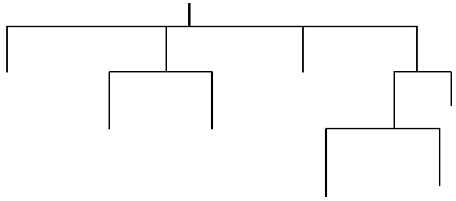
文献综述的技巧——主体部分分节
为了使得主体部分逻辑清晰，可以采用标题和子标题的形式分节描述，但需注意：
  标题的概括性
  标题与子标题之间的逻辑关系
  各个标题下对应内容的归属性
  标题之间的差异性
  分类标准的统一性
Notes:
Sections and sub-sections need to reflect a hierarchy or classification of the field of research:

Slide 100
文献综述技巧——采用表格体现自己的分析归类工作
Article # | What is the research question addressed in this article? | What type of data & from whom were the collected? | What were the results related to the study’s research question? | What were the strengths of this research? | What were the weaknesses of this research?
Helpful hints: The discussion section often contains a summary of the results as well as study strengths & weaknesses. If you are struggling to find enough research on this topic, the literature reviews contained in the study you’re reading is a resource for additional research in this area.

Slide 101
文献综述注意事项
引语
改述
概括
剽窃

Slide 102
文献综述注意事项——引语
引语是指一字不漏地重复一个语句，以下情况常用引语：
  强调一个特殊的语句
  很难意译和改述的情况
Example:
  The television generation can also be called the “computer generation” (Papert, 1993, p.46) since children use computers for many purposes, mostly for playing games, but also “to write, to draw, to communicate, to obtain information….to establish social ties…. to isolate themselves” (Papert, 1993, p.47)

Slide 103
文献综述注意事项——引语
应用引语时，必须
  明确显示这是一个引语，例如通过不同字体（斜体）来展示
  给出引语的参考文献（包括页码）
  少用原则(I.e. short, not long quotations; few, not many quotations)

Slide 104
文献综述注意事项——改述与概括
改述要求作者将文献中的内容用自己的语言描述出来
  通常比原文要短，并且包含了全部或绝大部分原文的观点
概括同样要求你用自己的语言重写文献中的内容，但:
  通常比改述的内容短，并且仅包含了主要的或者重要的观点

Slide 105
文献综述注意事项——剽窃
剽窃是指使用别人的原话或者原始想法，而且还不加引用
剽窃时作者基本不需要思考，而且很容易发现
一旦认定剽窃事实，将是非常严重的问题
  学术道德问题
因此，建议使用引语（但是也只能偶尔）、改述和概括等方式来写综述
  换句话说，你应该展示给大家你对你阅读的文献掌握到了什么程度（理解的有多深入）

Slide 106
改述和概括的常用技巧
认真地阅读（再阅读）直到你确信你完全理解了原文
把原文放在一边，以免你时不时想看一下
  最好不要看着原文来改述和概括
从现在开始，养成做笔记的习惯
  记录下你认为重要的内容或实质性的内容
写完后与原文比较，以确信
  你所写的东西包含了重要的或实质性的内容
  你所写的东西在形式上是新的（语法结构，文字）
请你的导师看一下你写的内容

Slide 107
改述VS抄袭
你应该避免大篇幅的改述
  尽量少用
在内容上和形式上与原文比较相似的改述也可被认定为抄袭，即使你在措辞上有所区别
  当你改述或以引语方式采用了别人的观点，且没有引用时，就是抄袭
任何来自文献的东西，即便你用自己的语言改述了，也需要引用或脚注
文献综述必须进行分析和诠释，而不是简单的重复
  必须小心谨慎地区分你的观点和文献作者的观点

Slide 108
小结（1）
文献综述首先要进行文献检索
要认真进行文献阅读
文献检索和阅读占据文献综述时间的大部分
  不要在没有收集和阅读足够文献的情况下急于撰写综述

Slide 109
小结（2）
文献综述不是文献罗列，而是对文献进行评论、分析、归纳，并指出今后的研究方向
  注意文献综述的三部分结构
  注意以某种有意义的方式分类归纳
  注意参考文献及其引用
  注意修改，修改，再修改
最重要的：谢绝剽窃!!!

Slide 110
小结（3）
简介:介绍综述的话题、进行综述的原因
实体部分: 分类整理和分析研究现状
  按年代
  按主题
  按方法
  其他（如按地域、国别等）
结论和建议: 总结出需要进一步研究的问题，引出自己的研究工作
  切勿出现：“到目前为止，关于这个问题，国内（国外）很少有人研究”——你不可能阅读了全部的文献

Slide 111
简单分享：
如何成为一名合格的研究生

Slide 112
完成论文过程中的常见问题
拖拉
  学生在完成论文过程中的常见，尤其对于在职研究生
缺乏部分技能的锻炼
  演讲
喜欢找客观理由
  联系不上导师
  导师没有通知我

Slide 113
保持积极的动力
一个很好的主意
  定下每天、每周、每月的目标
分而治之
  在写论文时，不是写整个的文章，而是一节、一段、一章的写
  记住：你完成的每一步工作都使你接近完成
经常我们会很难一直保证积极的态度，尤其在“中期”的时候，许多人会感到没有安全感、焦虑甚至厌倦
  首先：要知道这是正常的感觉，去找一个有同情心的人——其他的研究生、导师或者学校外面的朋友
  其次，试着找出原因，并且寻找可以改变目前状况的具体步骤。合理组织自己的活动以管理时间并且每天做点事
Notes:
经常我们会很难保证积极的态度，尤其在“中期”的时候。许多人会感到没有安全感、焦虑甚至厌倦。首先：要知道这是正常的感觉，去找一个有同情心的人－其他的研究生、导师或者学校外面的朋友。其次，试着找出原因，并且寻找可以改变目前状况的具体步骤。合理组织自己的活动以管理时间并且每天做点事。
不是每天都一定要几个小时去完成某些东西，要积极的反馈，而不是消极的反应。
定下每天、每周、每月的目标是一个很好的主意。如果利用“两人同行系统”和你的另一个同学定期会面、交流，会更有帮助。尽量找一个同伴，一起讨论相互反馈，将会很有帮助。
将一个项目分成小的部分一直是事情不易管理的时候处理的一个好方法。
分而治之对逐日的工作也一样。在写论文时，不是写整个的文章，而是一节，一段，一章的写。一次实现一个部分，找出那些一个小时里可以解决的问题，如果不确信，不要让它们阻止你完成一些东西——一天一次。记住：你完成的每一步工作都使你接近完成。

Slide 114
练习演讲技巧
站在听众面前从容演讲，而不会使听众恹恹欲睡的能力，对于你成功地获得别人的承认、尊敬乃至最终的求职都是很关键的
演讲的能力不是天生的，要注重练习和锻炼：
  如果你的导师有定期的研究讨论会，自愿去作演讲
  在一间空屋子里练习，最好就是你马上要做的报告
    这有助于调整报告的技巧：每一张幻灯讲些什么；保持解释和幻灯的同步；估计报告的时间长度
  对于比较正式的报告——特别是你的答辩——应该在导师和几个朋友面前练习一遍，请他们批评指正
  观察别人是如何做报告的
PPT不是为了便于阅读，而是为了更加形象而生动的讲解自己的工作

Slide 115
主动与导师沟通
定期交流，给他/她发电邮，尽快把你的工作结果给导师看 ——这有助于导师对你的工作的尽快了解
  相关工作的总结
  工作相关的任何东西
  ……
采取主动，但你不用和导师说每一件事情
  她/他有自己的事情做，你要为自己的想法和进程负责
善于管理导师的时间
  实际上是给自己充分的时间

Slide 116
避免研究生生活的失败
（朋友）Friends. 把他们当作可以说话的人，确认他们也这样需要你
（教员）Faculty. 除了导师之外，听取其他的观点
（家人）Family.家人的支持很重要
（信仰）Faith. 使你认识到困难会过去
（健康）Fitness.生活方式越健康，就会有更多的活力
（娱乐）Fun. 利用时间去享受自己喜欢的东西，工作更有效率
Notes:
为了避免研究生生活的失败，尽量遵照下面的F集:
（朋友）Friends. 把他们当作可以说话的人，当作可以依靠哭泣的肩膀而不是工作上的伙伴。确认他们也这样需要你。
（教员）Faculty. 除了导师之外，需要一个支持你的老师：或者在紧密相关的领域或者以前的老师，或者一个和你有血缘关系的人（女人或者少数成员perhaps a woman or minority member）。定下一个暂停的时间点--一个月或者一学期一次向他们报告进展和问题，听取其他的观点。
（家人）Family.家人的支持很重要。和家人保持健康的成人关系能够提供一种安全感。和配偶或者小孩在一起是一种恢复精力的好时候，并且提醒你事业不是全部。
（信心）Faith.信仰上帝或者一种关于你为什么存在和你在什么地方的理论，能证明你的观点使你认识到困难会过去。
（健康）Fitness.生活方式越健康，就会有更多的活力，尤其是你要依赖的创造活力。
（娱乐）Fun. 利用时间去享受自己喜欢的东西，不管是音乐，剧院，读书，艺术或者看日落。你是学者，生活中也需要平衡。如果在工作之余可以放松换换档，工作的时候将更有效率。
研究生生活的成功，并不代表应当放弃生活中的其他权利。

Slide 117
谢谢
Q & A

